Slide 1
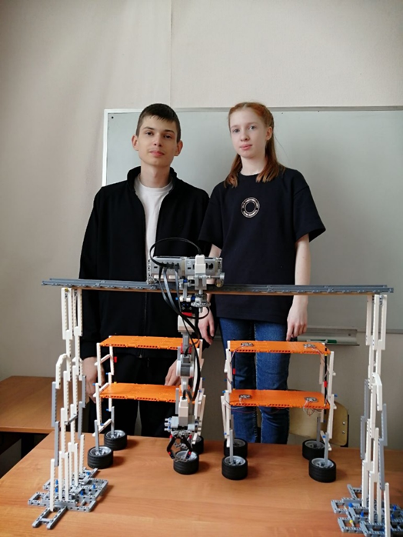
ВерхоЛаз.
Подготовили ученики
МАОУ Алабинской СОШ с УИОП
им.Героя РФ С. А. Ашихмина
Московская область,
Иванова Дарья Сергеевна,
Рогозинников Матвей Сергеевич
Куратор:
Иванова Марина Валерьевна

Slide 2
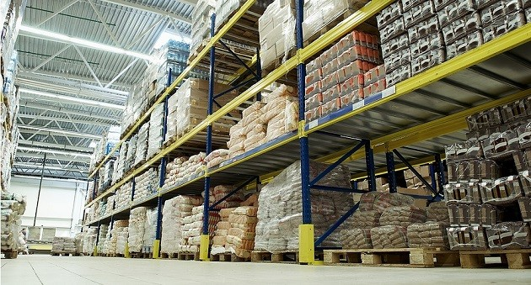
Актуальность:
В современном мире самой процветающей страной в механизации складов считается Япония, наша страна только начинает развиваться в этом. В Японии роботы могут отвести и доставит товар с любой точки склада. Но до сих пор остаются актуальные проблемы. Это контроль товара на весах и загруженность верхних складских полок.

Slide 3
Цель проекта:
Рассмотреть механизмы функциональности, практичности и доступности существующих складов. Предложить рекомендации, направленные на облегчение этого процесса.
Предложить прототипы устройств, направленные на облегчение этого процесса.

Slide 4
Методы решения:
Работать над пространством складов.
Усовершенствовать работу умных полок и складов.

Slide 5
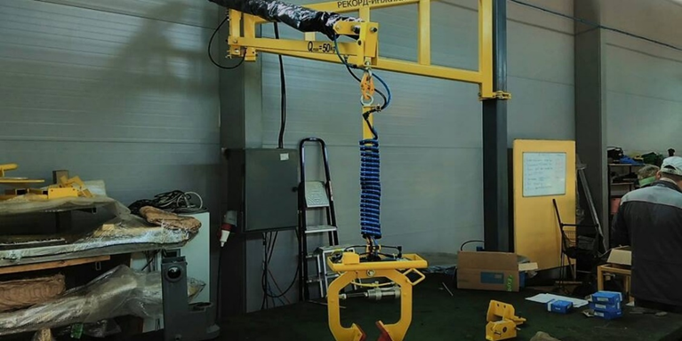
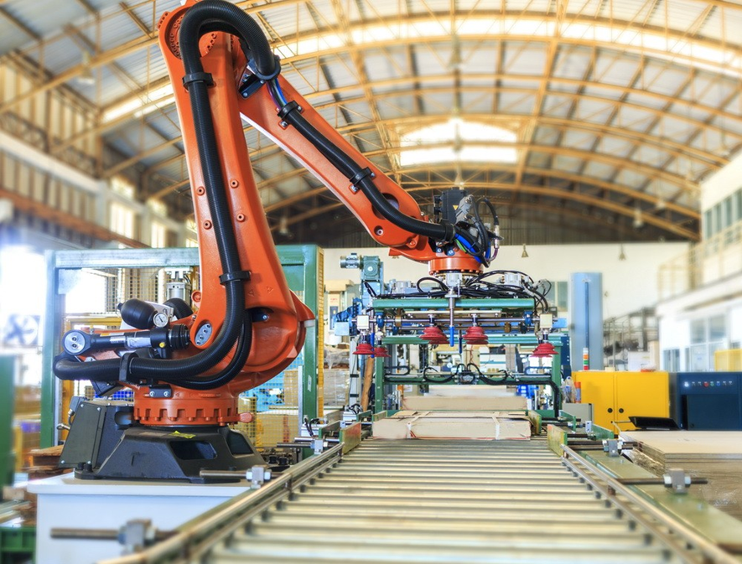
Манипуляторы:
Представлены новейшие манипуляторы
От компании «Рекорд-Инжиниринг» и других

Slide 6
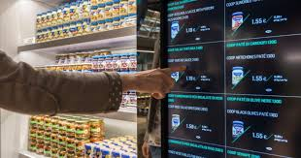
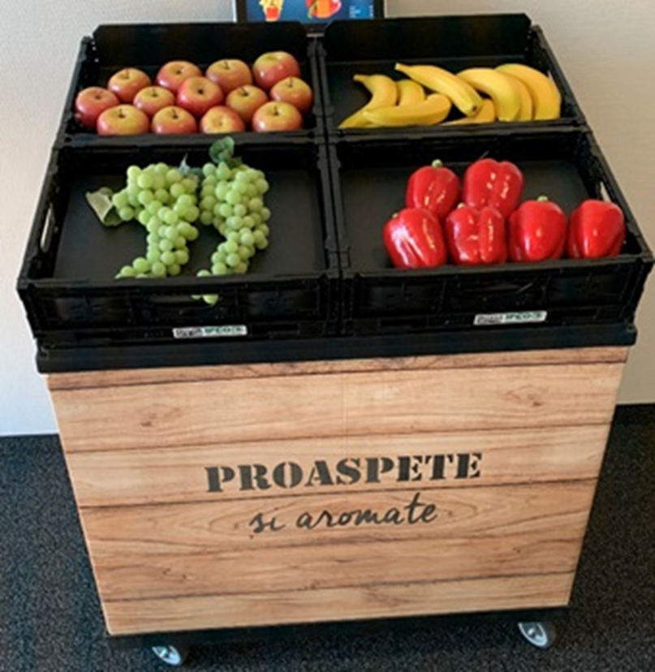
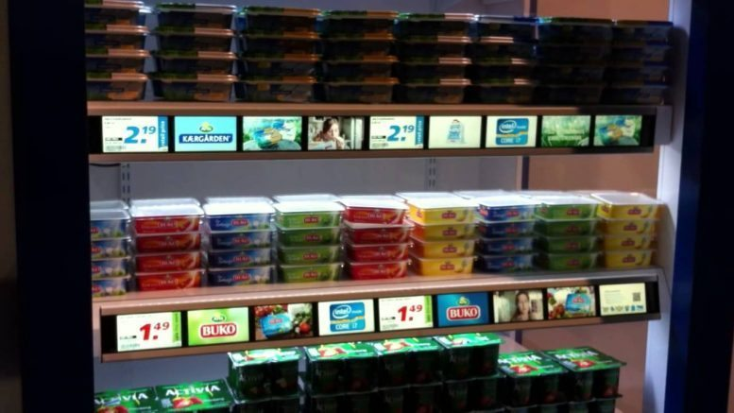
Полки
Представлены умные полки
От компании «Bizerba» и других

Slide 7
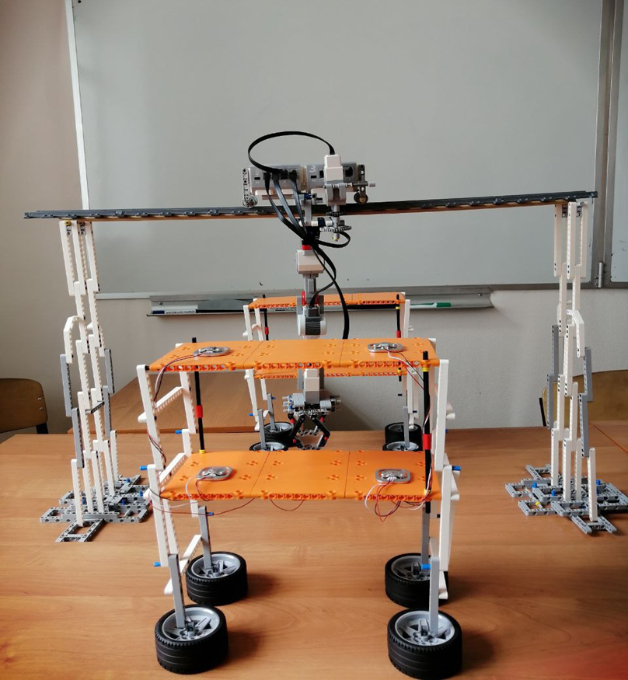
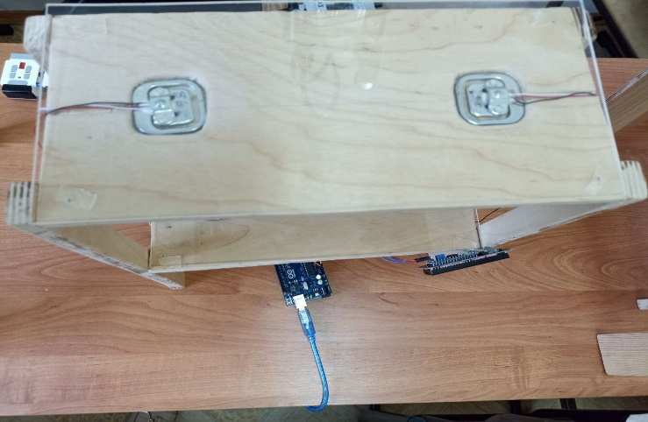
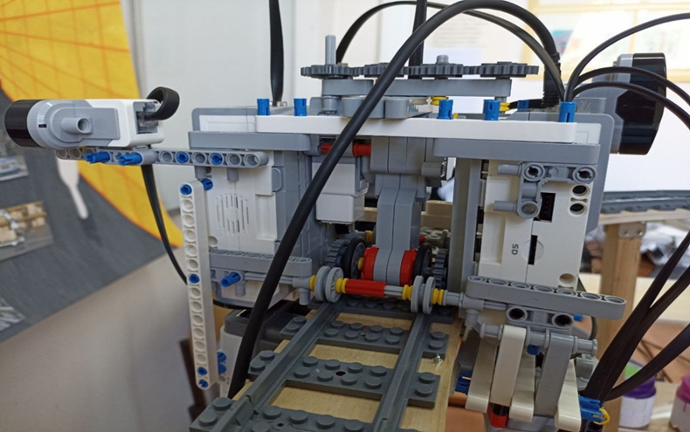
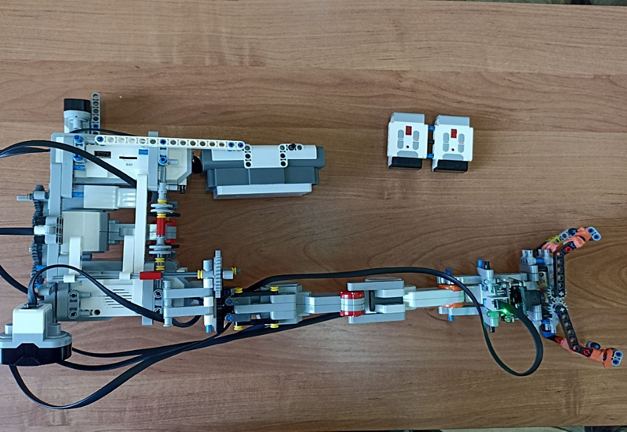
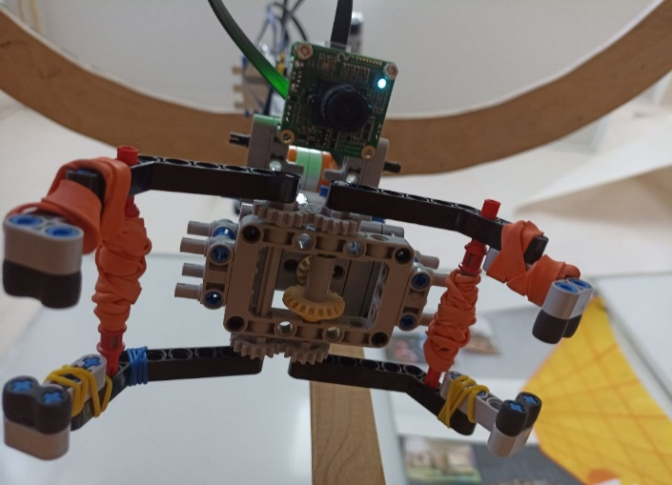
ВерхоЛаз
Создание модели

Slide 8
Для модели необходимо:
Датчики: веса, ультразвука, дисплей,камера.
Свободное место сверху склада.
Полки.

Slide 9
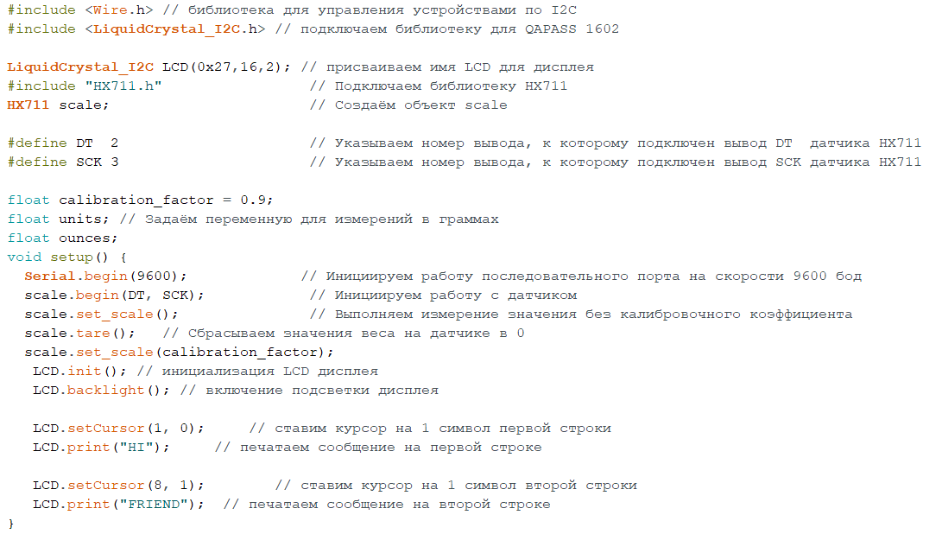
Примерная Программа.

Slide 10
Область применения:
Можно создать автоматизированные полки(склады), для детских лагерей, санаториев, реабилитационных центров, больниц, библиотек.
Данная идея будет интересна разработчикам умных складов; строительным компаниям, в будущем – и магазинам. Где товары можно будет брать с помощью манипулятора с верхних полок, а не искать подставку или стремянку по всему магазину.
«ВерхоЛаз» можно встроить в систему умных складов.
Проект решает проблему драгоценного времени у людей.

